Slide 1

ESTRATEGIAS DE COMUNICACIÓN ESCRITA
LENGUAJE ESCRITO

Slide 2
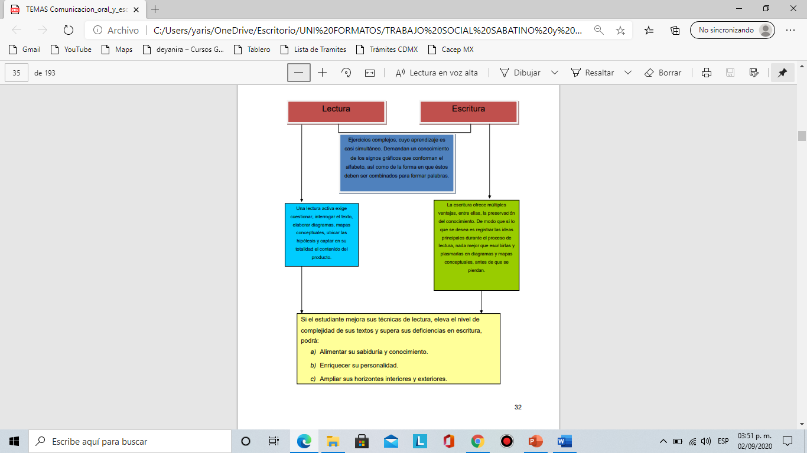

Slide 3
https://prezi.com/jfzdlp536crq/habilidades-del-lenguaje/

Slide 4
ACTIVIDAD
En equipos busquen 4 acertijos sobre los siguientes temas:
Equipo 1comunicación oral en el trabajo.
Equipo 2 comunicación escrita en el trabajo.
Posteriormente compartirlos con l equipo contrario para resolverlos.

Slide 5
https://www.youtube.com/watch?v=-YICQzigPaE

